Slide 1
Informações e indicadores culturais: IBGE e MINC - Cristina Lins
Nome: Gabriela Pereira dos Santos
Turma: 2m

Slide 2
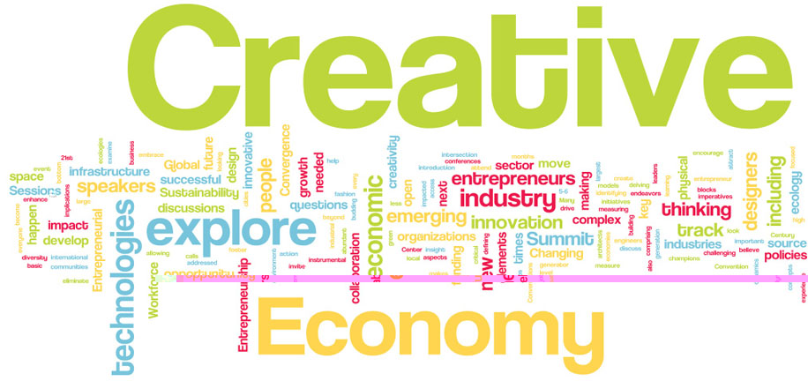
Economia criativa - conceito
Criação, produção e distribuição de produtos e serviços baseados no conhecimento e criatividade;
Engloba criatividade, cultura, economia tecnologia e criatividade (UNCTAD).

Slide 3
Tecnologias de Informação e Comunicação (TIC)
Influência na sociedade (indivíduos e empresas);
Tecnologia como meio de produção.;
“as fontes de produtividade parecem se encontrar nas tecnologias de geração de conhecimentos, de processamento de informação e de comunicação de símbolos”. (CASTELLS);
Informação como recurso indispensável;

Slide 4
Discussão: falta de informação e estatísticas
Falta de estatísticas sobre as atividades econômicas (culturais/criativas)
Colocam-se questões sobre a falta das estatísticas governamentais para cobrir o setor das indústrias criativas:
Metodológicas: Garante comparabilidade estatística internacional.
Referências Numéricas: Dados confiáveis, atualizados, comparáveis regional e internacionalmente. Indispensável para explicar deficiências e prioridades na gestão cultural da Cultura Brasileira.

Slide 5
Discussão: falta de informação e estatísticas
Produtivas: Englobam atividades culturais em sua origem, mais tradicionais como gráfica de livros, artes cênicas, música e mais relacionadas ás atividades de serviços (audiovisual, telecomunicações, informática, entre outros.).
Nomenclatura: A Classificação Nacional de Atividades Econômicas (CNAE 2.0) apresenta uma nova Seção na Classificação Internacional de Atividades (ISIC) das atividades relacionadas à Informação e Comunicação. Também será avaliada a comparação e compatibilização da classificação de atividades econômicas do controle cultural apresentado no Manual da UNESCO de 2009.

Slide 6
2009 UNESCO Framework for Cultural Statistics (FCS)
Nova versão do Marco de Estatísticas Culturais, de 1986;
Apresenta novos indicadores que consideram a discussão cultural e criativa das atividades culturais de cada país, comparando-os internacionalmente;
Prioridades culturais nacionais (de cada país.).

Slide 7
Informações e indicadores culturais: IBGE e MinC
Alguns dos pontos do acordo, de 2004, entre o Instituto Brasileiro de Geografia e Estatística (IBGE) e o Ministério da Cultura (MinC):
Aprofundar a reflexão sobre o conceito cultura/economia criativa para produção de estatísticas nacionais, com o intuito de avançar o trabalho;
- Aprofundar os estudos sobre as estatísticas municipais, analisando a diversidade cultural das cidades brasileiras e permitindo formular novas políticas e reformular modelos de gestão.

Slide 8
Outras fontes de dados do IBGE
Segundo os dados de 2008, 56 milhões de pessoas de 10 anos ou mais de idade acessaram a Internet, por meio de um computador... (PNAD: ACESSO 2008 p.34)
As estatísticas sobre bens e serviços, que contribuem para o acesso à informação e comunicação, são instrumentos valiosos para subsidiar o planejamento nacional e as políticas públicas voltadas para o desenvolvimento tecnológico do país (PNAD: ACESSO 2008 p.28.).

Slide 9
conclusão
O que se pode concluir com as informações e dados do IBGE e MinC, é que visivelmente a tecnologia, principalmente as Tecnologias de Informação e Comunicação (TIC), está influenciando tanto a vida das pessoas que foi preciso criar um campo de estudo para analisar, estudar e melhorar a gestão cultural do Brasil. Esse campo estuda a tecnologia, cultura e economia e ficou denominado como Economia Criativa.

